Slide 2
Die Wirtschaftsschule bietet:
Allgemeinbildung [Fächer D, E, M, Religion, Geschichte/Politik und Gesellschaft, Mensch, Umwelt, Technik (MUT), Musisch-ästhetische Bildung und Sport]
Vertiefte Kenntnisse im Wirtschaftsbereich (ökonomische und digitale Bildung ab der 5. Klasse, Vertiefung in der 9. und 10. Klasse durch Module, Übungsunternehmen, Wirtschaft aktuell)
Modularisierung ab der 9. Klasse
Vielfältige Wahlfachangebote (Band, Gesundes Kochen, Robotik, Schach, Börsenspiel usw.)
Offene Ganztagsklasse
Sportkooperationen
Schulfahrten Wintersportwoche in der 7. Klasse, Irlandfahrt in der 8. Klasse, Abschlussfahrten
Angebote zur Berufsorientierung Berufsfindungsbörse, BIZ-Besuche, Bewerbertraining, verpflichtende Praktikumswochen in der 8. Klasse, 9. Klasse und 10. Klasse
Wirtschaftsschulabschluss (Mittlerer Schulabschluss)

Slide 3
Aufbau der Wirtschaftsschule
10. Klasse Abschlussprüfung: D, E, M und Übungsunternehmen,
Wahl bzw. Vertiefung von 3 Modulen (zweistündig)
9. Klasse neu: Übungsunternehmen, Wahl von 3 Modulen (zweistündig), Wirtschaft aktuell
8. Klasse Fächer wie in der 7. Klasse, vertiefte ökonomische Bildung; Individualisierung in MUT
7. Klasse Fächer wie in der 6. Klasse, vertiefte ökonomische Bildung; Individualisierung in MUT
6. Klasse Fächer wie in der 5. Klasse
5. Klasse D, E, M, ökonomische und digitale Bildung, Geschichte/
Politik und Gesellschaft, Religion/Ethik, Sport,
Mensch, Umwelt, Technik (MUT), Musisch-ästhetische Bildung

Slide 4



Modularisierung ab der 9. Klasse
Life skills
NEU: Persönlichkeitsentwicklung

Slide 5

Modul: FIT FOR FINANCE
elche Möglichkeiten gibt es Geld sinnvoll anzulegen?
as sind Aktien und wie funktioniert der Aktienhandel ?
ie funktionieren Investmentfonds und ETFs?
as sind Kryptowährungen und wie funktionieren z. B. Bitcoins?
ie füllt man seine Einkommensteuererklärung aus?
ie kann man sich im Leben absichern (z. B. über Versicherungen)?

Slide 6
Vorteile der Modularisierung
Individualisierung: 9. Klasse: Wahl von drei Modulen nach eigenen Interessen. 10. Klasse: Neuwahl oder Vertiefung von drei Modulen
Selbstständiges und eigenverantwortliches Arbeiten in Projekten bzw. mit Experimenten
Unterstützung durch Lehrkräfte mit berufspraktischer Erfahrung
Sammlung von berufspraktischen Erfahrungen in diversen Bereichen (z.B. Wirtschaft, Technik, Soziales usw.)
Gute Vorbereitung für weiterführende Schulen

Slide 7
Der Abschluss der Wirtschaftsschule bietet gute Voraussetzungen für:
Berufsausbildungen im kaufmännischen und verwaltenden Bereich
Berufsausbildungen im sozialen, technischen und handwerklichen Bereich
Besuch von weiterführenden Schulen z. B. Fachoberschule (FOS), Einführungsklasse am Gymnasium, Berufsfachschulen

Slide 8
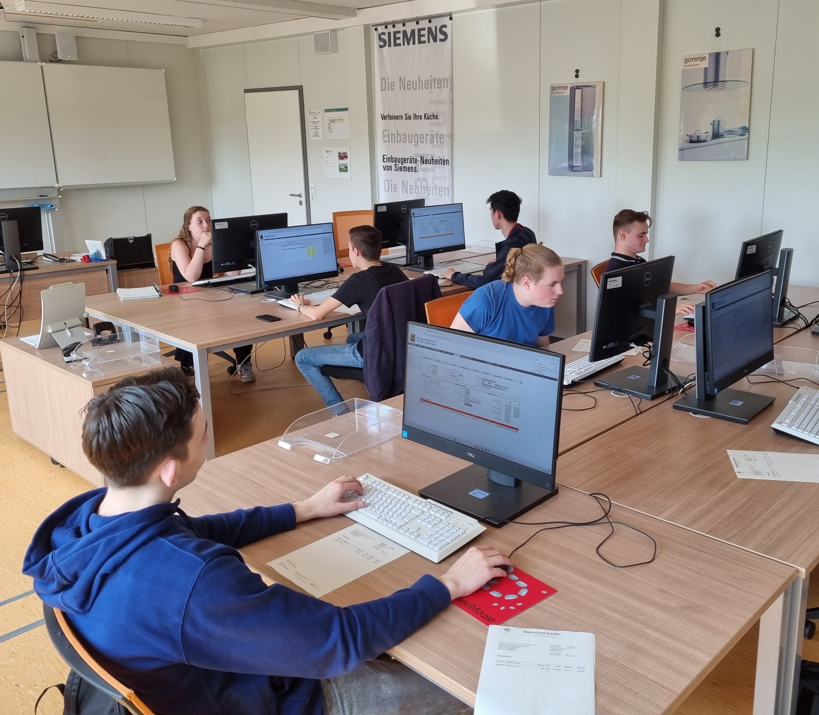
Einblicke in eines unserer fünf Übungsunternehmen

Slide 9
Besonderheit der Wirtschaftsschule: Übungsunternehmen
Eigenverantwortliches Arbeiten
Kooperation mit über 250 weiteren Übungsunternehmen
Theoretische Kenntnisse in praktischer Arbeit angewandt
Durch fundierte Vorbildung kann Lehrzeit in kaufmännischen Berufen um bis zu ein Jahr verkürzt werden

Slide 10
Einstiegsmöglichkeiten
Vierstufige Wirtschaftsschule ab der 7. Klasse
Der Einstieg ist auch bereits in die 5. und 6. Klasse möglich.
Ein späterer Einstieg ist auch noch in die 8. Klasse möglich.
Zweistufige Wirtschaftsschule ab der 10. Klasse

Slide 11
Aufnahme in die 5. Klasse:
Höchstalter 12 Jahre (30.6.)
Notendurchschnitt bis 2,66 in den Fächern Deutsch, Mathematik und HSU
Übertrittszeugnis der Grundschule (kein Probeunterricht für die 5. Klasse)

Slide 12
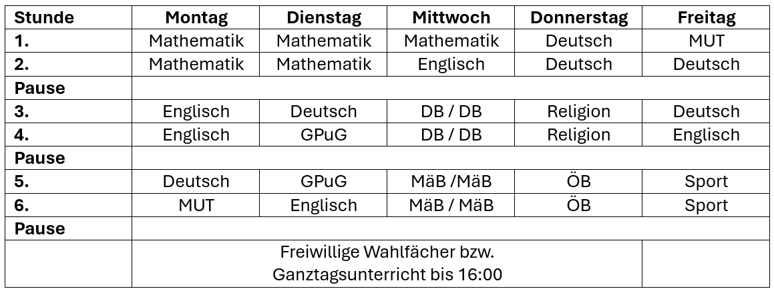
Stundenplan einer 5. Klasse

Slide 13
Aufnahme in die 6. Klasse:
Höchstalter 13 Jahre (30.06.)
Von der Mittelschule: Notendurchschnitt in Deutsch, Mathematik und Englisch von 2,66 im Zwischen- oder Jahreszeugnis der 5. Klasse
Von der Realschule und vom Gymnasium
Liegen diese Voraussetzungen nicht vor, entscheidet die Schulleiterin, ob die Teilnahme am Probeunterricht möglich ist. Der Probeunterricht entfällt, wenn im Übertrittszeugnis der Jahrgangsstufe 4 mindestens die Gesamtdurchschnittsnote 2,66 erreicht wurde.

Slide 14
Übertrittvoraussetzungen in die 7. Klasse
Höchstalter 14 Jahre (Stichtag 30.06.)
Von der Mittelschule: Notendurchschnitt in Deutsch, Mathematik und Englisch von 2,66 im Zwischenzeugnis oder Jahreszeugnis oder in der Aufnahmeprüfung in die Mittlere-Reife-Klasse
Von der Realschule, der Mittleren-Reife-Klasse und vom Gymnasium: mit Vorrückungserlaubnis oder nur 1 x Note 5 in Fächern der Wirtschaftsschule
oder bestandener Probeunterricht (Deutsch, Mathematik mindestens Note 3 und 4, wird in beiden Fächern die Note 4 erzielt, entscheiden die Eltern)

Slide 15
Übertrittvoraussetzungen in die 8. Klasse
Höchstalter 15 Jahre (Stichtag 30.06.)
Von der Mittelschule: Notendurchschnitt von 2,33 in den Fächern Deutsch, Mathematik und Englisch im Zwischenzeugnis oder Jahreszeugnis der 7. Klasse oder in der Aufnahmeprüfung in die Mittlere-Reife-Klasse
Von der Realschule, der Mittleren-Reife- Klasse und vom Gymnasium: mit Vorrückungserlaubnis oder nur 1 x Note 5 in Fächern der Wirtschaftsschule

Slide 16
Übertrittvoraussetzungen in die zweistufige Wirtschaftsschule
Es gibt keine Altersgrenzen.
Bestandener qualifizierender Abschluss der Mittelschule und im QA-Zeugnis oder im Jahreszeugnis der Mittelschule in Englisch mindestens die Note 3
Von der Realschule, der Mittleren-Reife- Klasse und vom Gymnasium mit der Note 4 in Deutsch und Englisch in der 9. Klasse
(Erfolgreicher Mittelschulabschluss)
Sofern die Aufnahmekapazität überschritten wird, werden die vorhandenen Schulplätze in der Rangfolge der Schülerleistungen vergeben.

Slide 17
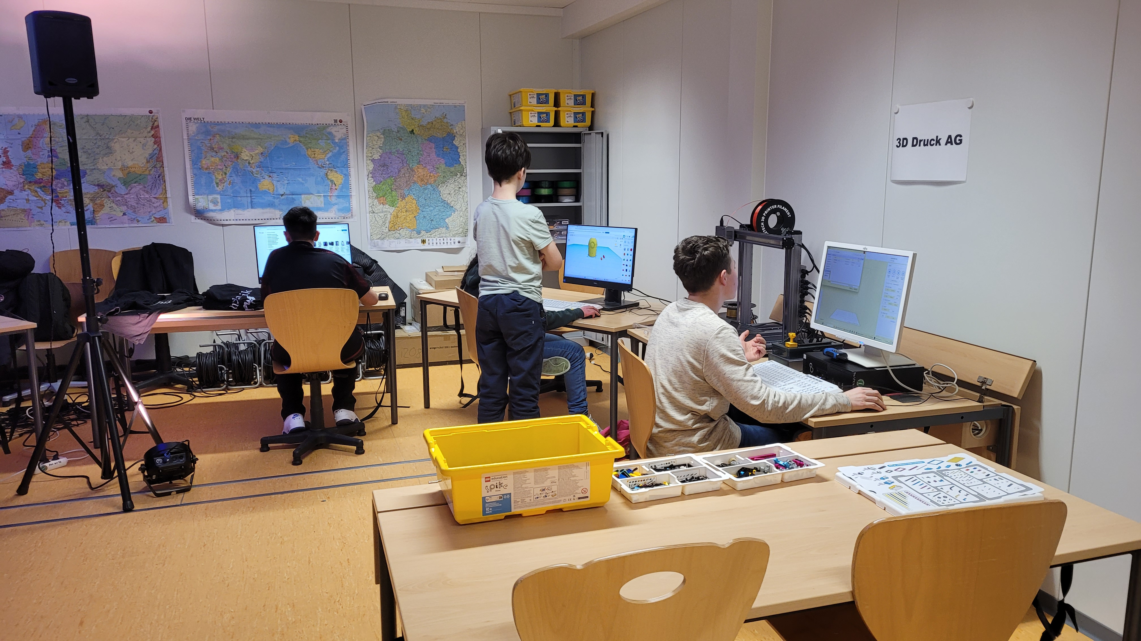
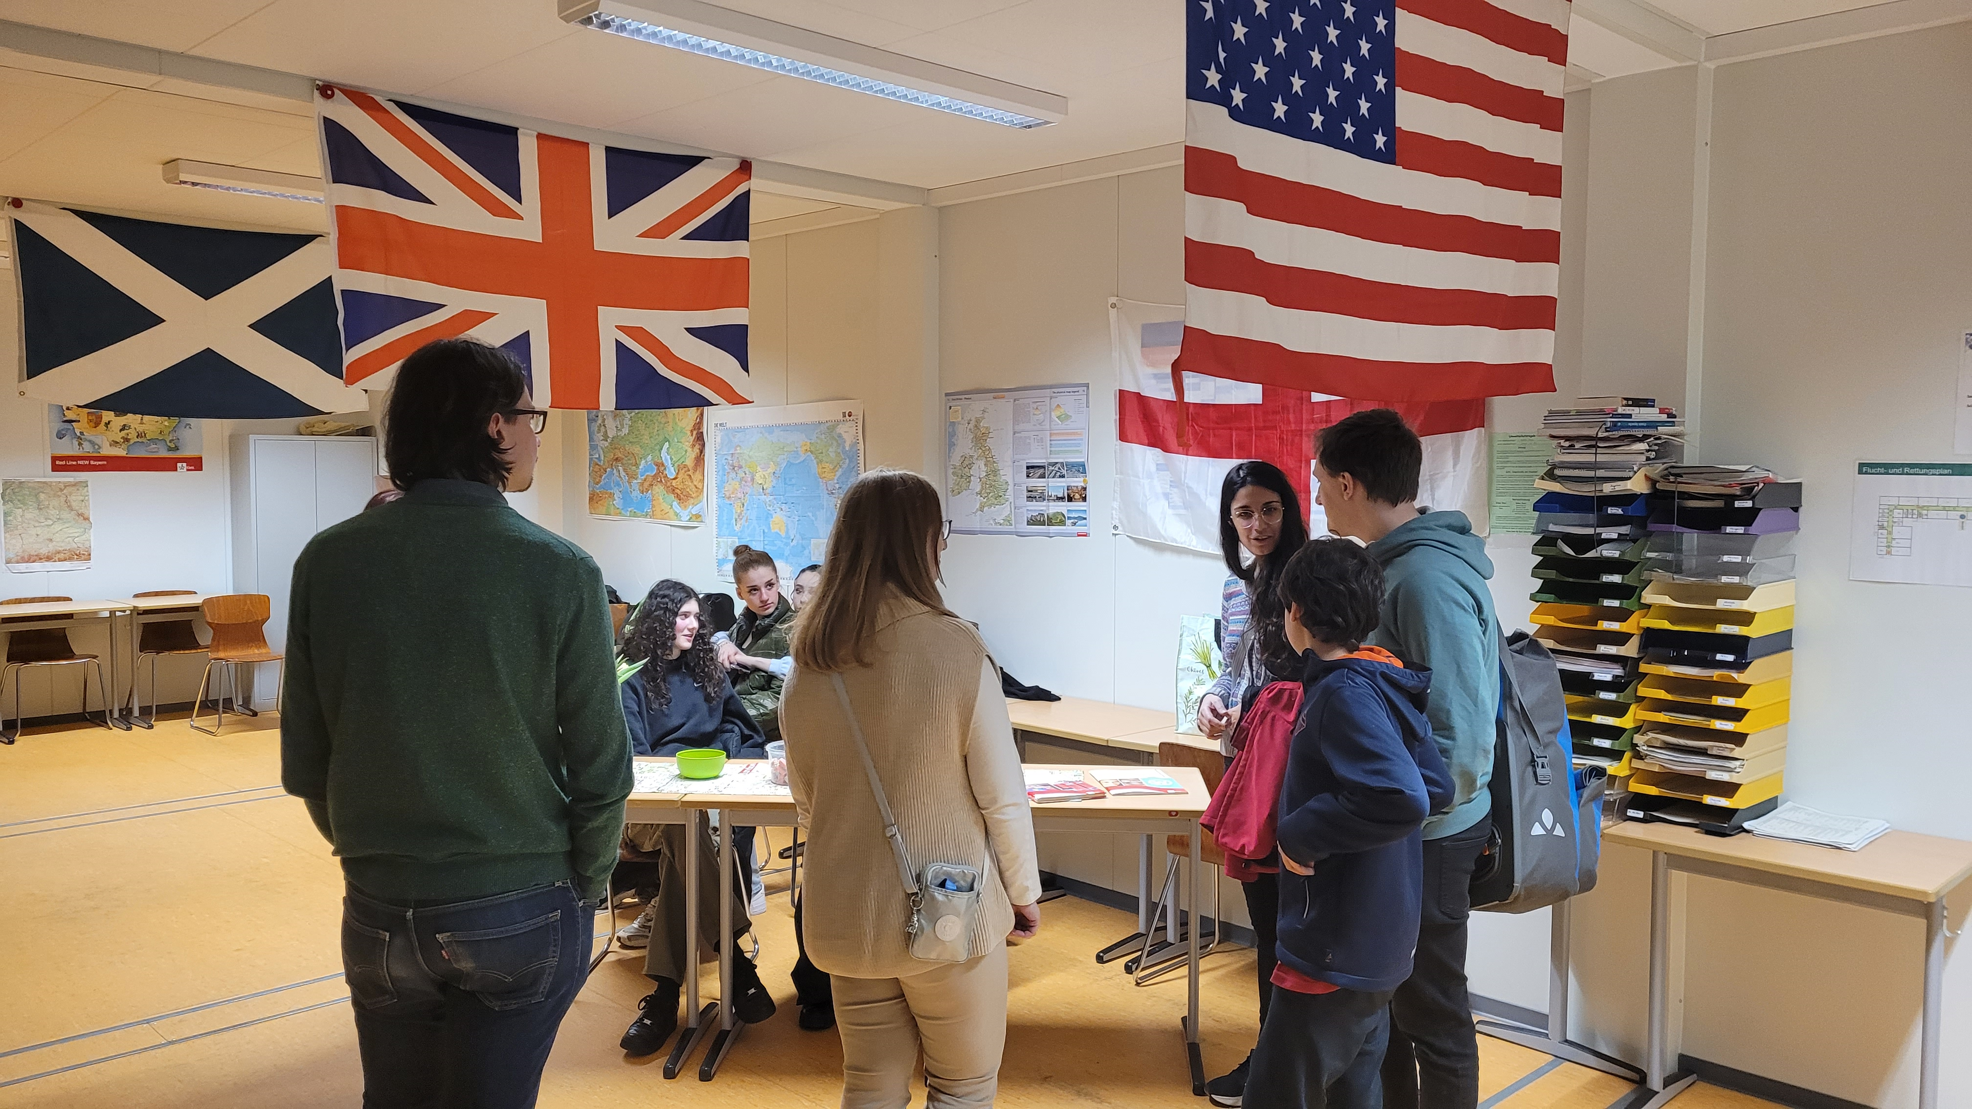
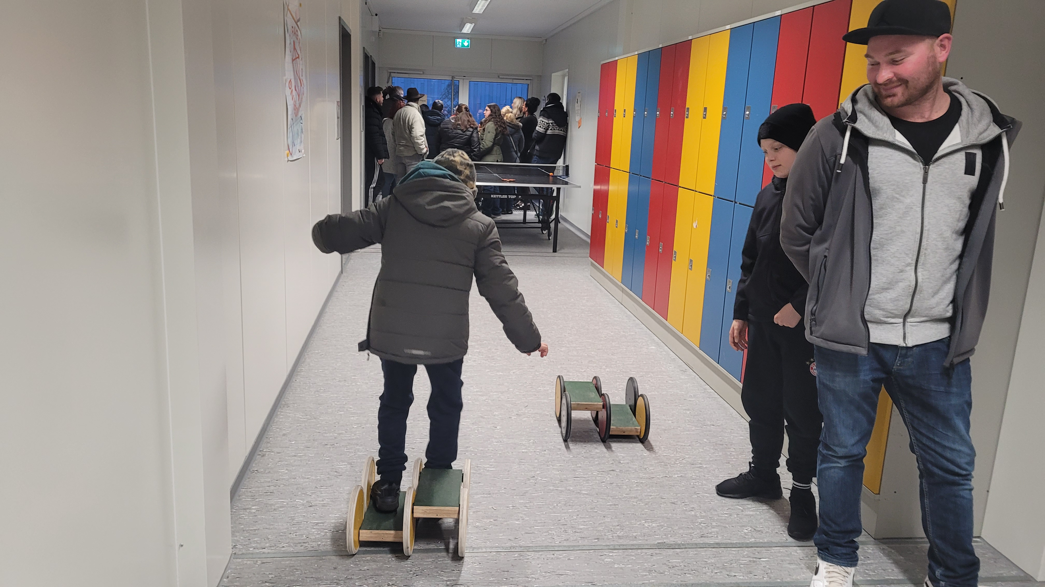
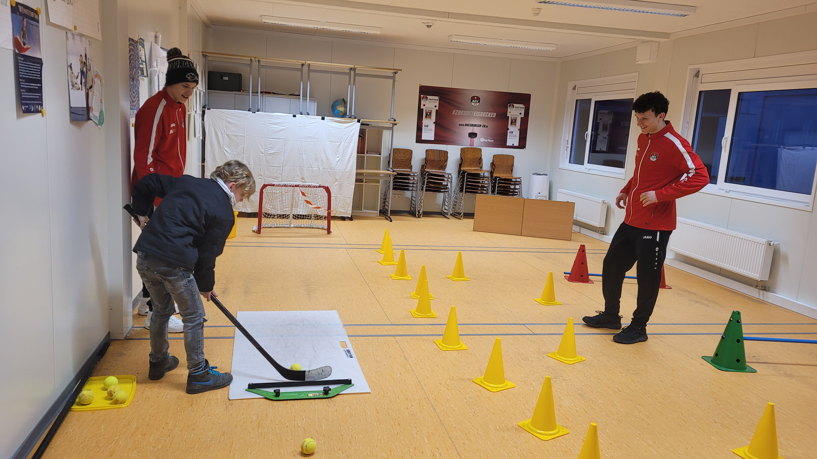
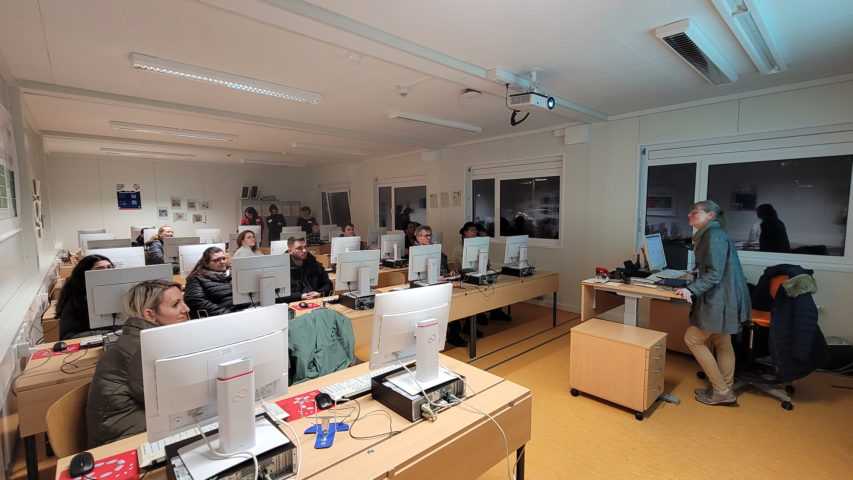
Anmeldung
Tag der offenen Schule am 26.02.2026
Ab 17:00 Uhr Führungen und Aktionen in unserer Schule
19:00 Uhr Informationsabend in der Aula

Slide 18
Anmeldung für die 5. Klasse mit Übertrittszeugnis
Bitte melden Sie Ihr Kind vom 08. bis 10. Mai 2026 über den Link auf unserer Homepage an und vereinbaren online einen Termin zur persönlichen Einschreibung.
Kommen Sie bitte in der Zeit vom 11. bis 13. Mai 2026 ins Schulhaus und bringen folgende Anmeldeunterlagen mit:
Anmeldeunterlagen
Übertrittszeugnis im Original
Unterschriebener Ausdruck Ihrer Online-Anmeldung
Geburtsurkunde oder Personalausweis des Kindes
Gegebenenfalls Sorgerechtsbeschluss, Bescheinigung über gesundheitliche Beeinträchtigung, Lese- und Rechtschreibstörung, …

Slide 19
Anmeldung
über unsere Internetseite:
www.rws-augsburg.de →Übertritt → Schuleinschreibung online
Für Rückfragen oder Vereinbarung von Beratungsterminen stehen wir jederzeit gern telefonisch unter Tel. 0821/32418202 zur Verfügung.
Anmeldeunterlagen
Zwischenzeugnis der Mittelschule
Geburtsurkunde oder Familienstammbuch
Ausweis (Pass) bei ausländischer Staatsangehörigkeit

Slide 20
Weitere Informationsquellen über die Reischlesche Wirtschaftsschule
www.rws-augsburg.de
www.schulberatung.bayern.de
www.bildung.augsburg.de
www.meinbildungsweg.de

Slide 21
Bilder: freepik, pixabay & RWS

